Slide 1
Thread Exception
Thành viên:
Ngô Minh Tiến
Lê Văn Cường
Phạm Trường Hội
Nguyễn Huy Hải

Slide 2
Xử lý ngoại lệ
Ngoại lệ (Exception) là một sự kiện xảy ra trong quá trình thực thi một chương trình làm gián đoạn luồng lệnh thông thường trong quá trình thực hiện chương trình. Ngoại lệ là các đối tượng biểu thị các lỗi có thể xảy ra trong chương trình Java.
Cách thức:
Mỗi Thread có thể ném ra hoặc bắt ngoại lệ độc lập.
Khi một Thread ném ra ngoại lệ, nó sẽ không ảnh hưởng trực tiếp đến các Thread khác.
Ngoại lệ không được bắt trong Thread sẽ khiến Thread đó bị chết (terminated).

Slide 3
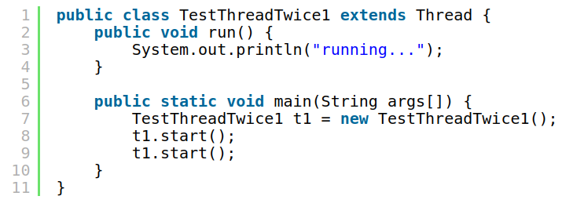
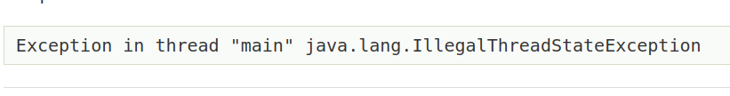
Xử lý ngoại lệ
Ví dụ: Sau khi start một thread, nó không bao giờ có thể được start lại. Nếu bạn làm như vậy, một ngoại lệ IllegalThreadStateException sẽ xảy ra.

Slide 4
Xử lý ngoại lệ
Ảnh hưởng đến chương trình:
Xử lý ngoại lệ hiệu quả giúp:
Ngăn chặn chương trình khỏi sập do lỗi trong Thread.
Duy trì tính ổn định của chương trình.
Cho phép thực hiện các hành động phục hồi phù hợp khi xảy ra lỗi.
Xử lý ngoại lệ không tốt có thể dẫn đến:
Sập chương trình đột ngột.
Mất dữ liệu.
Khó khăn trong việc gỡ lỗi và xác định nguyên nhân lỗi.

Slide 5
Xử lý ngoại lệ
Cách sử dụng:
1. Xác định mã có thể ném ra ngoại lệ:
Phân tích luồng code trong Thread và xác định các đoạn mã có khả năng xảy ra lỗi. Ví dụ: chia cho 0, truy cập phần tử mảng không tồn tại, mở tệp không tồn tại, v.v.
2. Bao bọc mã có thể ném ra ngoại lệ trong khối try:
Sử dụng từ khóa try để bắt đầu khối.
Đặt mã có thể ném ra ngoại lệ vào trong khối try.
3. Khai báo khối catch để xử lý ngoại lệ:
Sử dụng từ khóa catch sau khối try.
Chỉ ra loại ngoại lệ muốn bắt trong ngoặc đơn sau catch.
Trong khối catch, viết mã để xử lý ngoại lệ đã bắt được.

Slide 6
Xử lý ngoại lệ
Sử dụng Thread.UncaughtExceptionHandler để xử lý ngoại lệ không được bắt trong Thread
-Thread.UncaughtExceptionHandler là một giao diện trong Java được sử dụng để xử lý các ngoại lệ không được bắt trong Thread. Bằng cách triển khai giao diện này và thiết lập nó cho mỗi luồng, bạn có thể xử lý các ngoại lệ không được bắt trước đó.

Slide 7
Xử lý ngoại lệ
Sử dụng Thread.UncaughtExceptionHandler để xử lý ngoại lệ không được bắt trong Thread
Dưới đây là cách sử dụng “ Thread.UncaughtExceptionHandler “:
Triển khai giao diện Thread.UncaughtExceptionHandler bằng cách xây dựng một lớp mới và triển khai phương thức “ uncaughtException() “.
Sử dụng phương thức “ setUncaughtExceptionHandler() “ để thiết lập một Thread.UncaughtExceptionHandler cho mỗi luồng bạn muốn xử lý ngoại lệ.
.

Slide 8
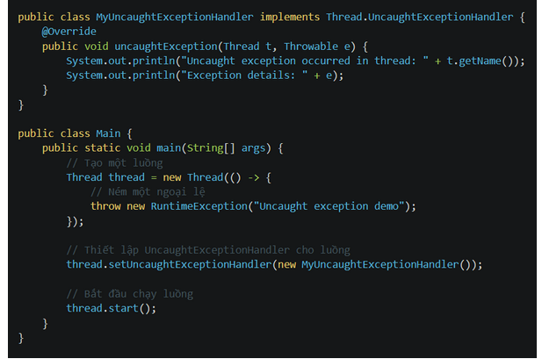
Xử lý ngoại lệ
Demo: Trong ví dụ dưới, khi luồng thread gặp một ngoại lệ không được bắt, phương thức uncaughtException() trong lớp MyUncaughtExceptionHandler sẽ được gọi để xử lý ngoại lệ.

Slide 9


